Slide 1







K-Digital Training
자율주행 시뮬레이션
[두산로보틱스] 지능형 로보틱스 엔지니어
TEAM A-3 AAA (팀명)
유제선, 고태영, 오인서, 남경우

Slide 2









K-Digital Training
목 차
01
개요
02
프로젝트 수행 경과
구간별 기능
문제점
해결방안
보완할 점

Slide 3

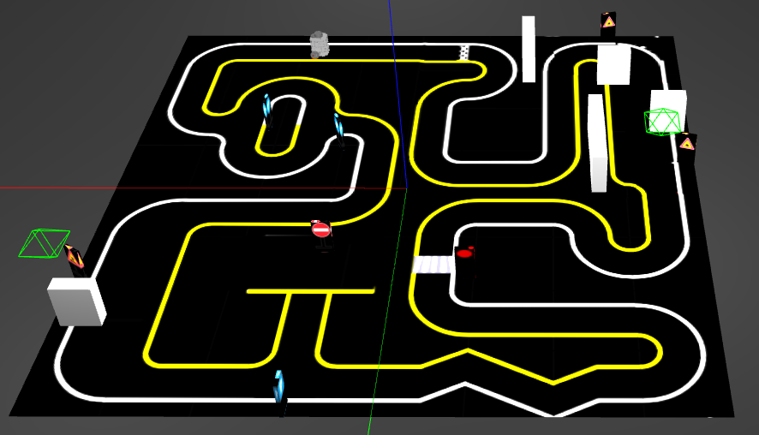



01
K-Digital Training
프로젝트 개요
gazebo (world)
표지판 감지 (YOLO 이용)
차선 변경
주차
신호등
터널

Slide 4
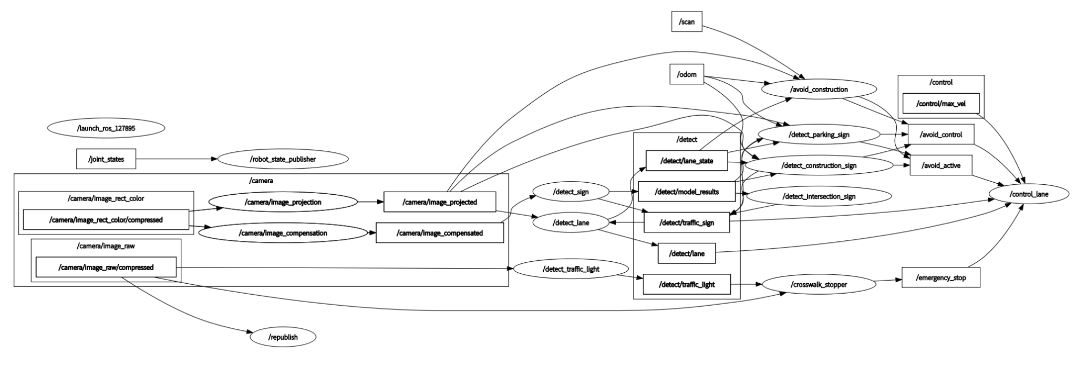
01
K-Digital Training
프로젝트 개요 : RQT 그래프
주행 제어 중심의 control_line으로 집약

Slide 5
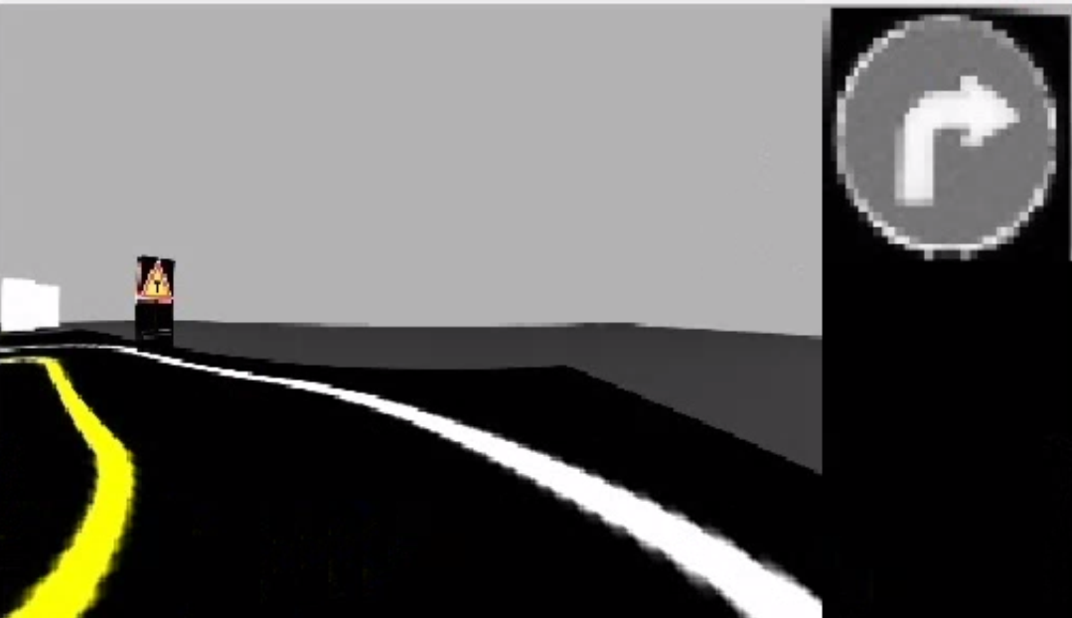
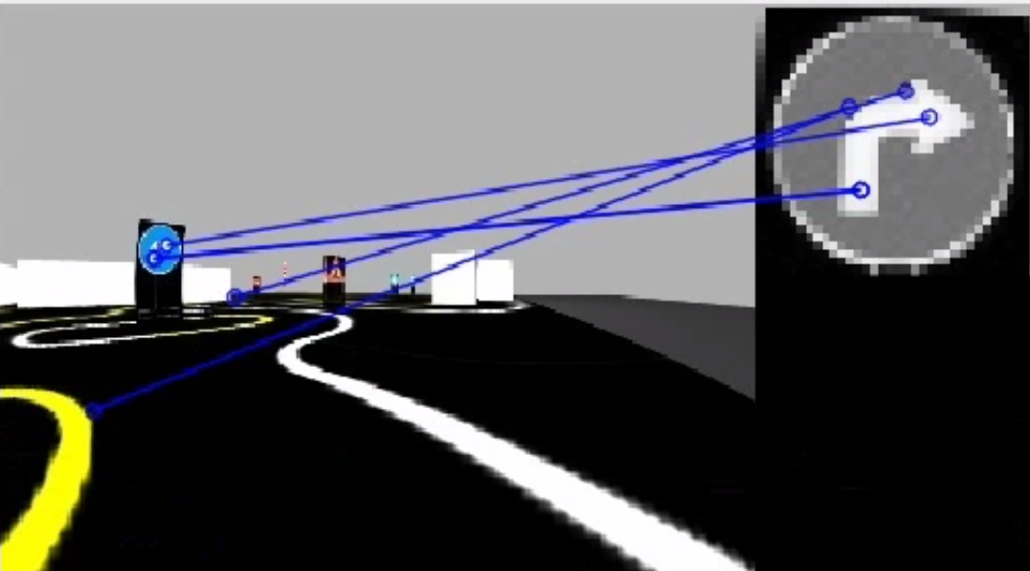
ㅋ
02
K-Digital Training
프로젝트 수행 경과 : 표지판 인식(YOLO 모델 사용)
YOLO11 모델 : SIFT의 문제점
인식이 불안정하고, 정확한 추출이 어려움

Slide 6


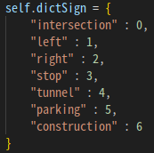
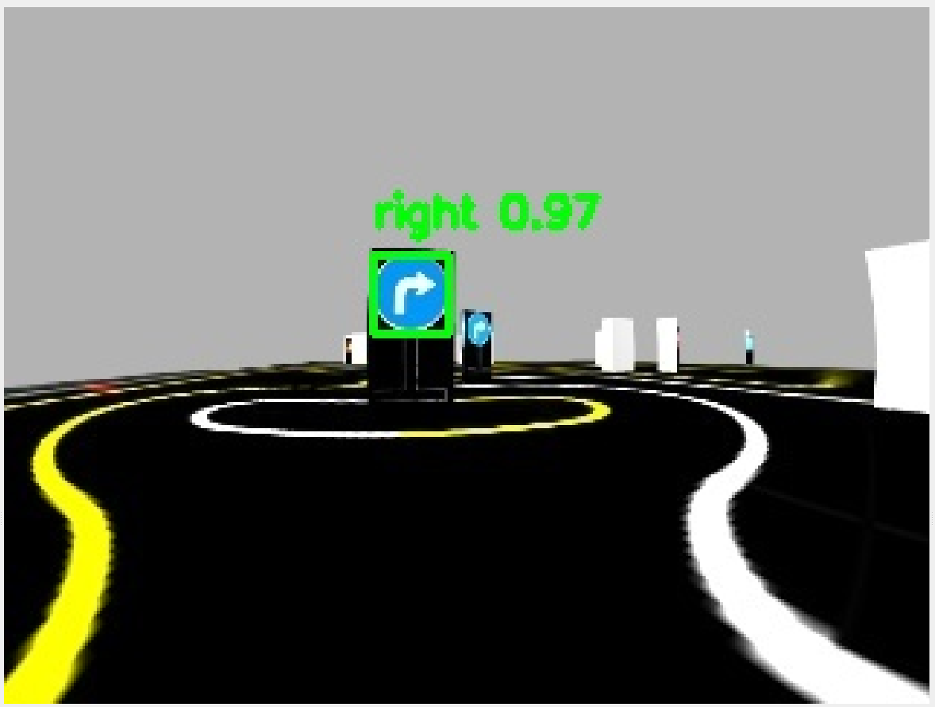





ㅋ
02
K-Digital Training
프로젝트 수행 경과 : 표지판 인식(YOLO 모델 사용)
YOLO11 모델
학습 정도에 따라 인식률이 높아지고, 정확한 bounding box의 위치를 파악 가능
pub_model.py
좌/우회전 표지판 : 좌/우회전 동작 수행
주차/정지 표지판 : 주차 동작 수행
공사 표지판 : 차선 변경 동작 수행
Object Detection
터널 표지판 : 감속 시작/종료 동작 수행

Slide 7
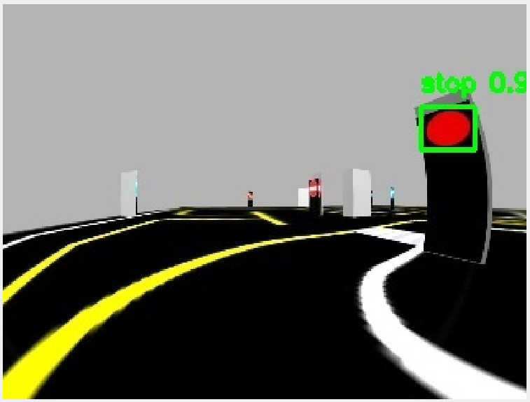
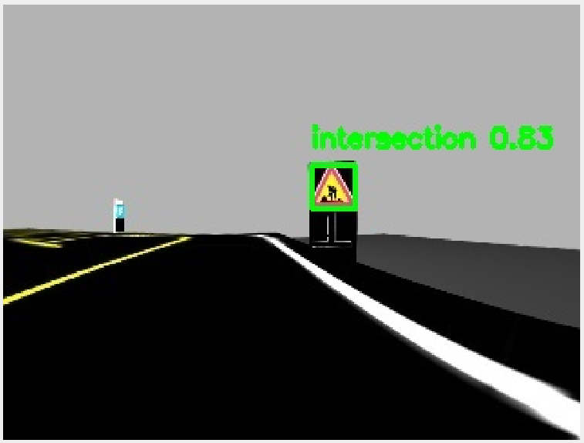
ㅋ
02
K-Digital Training
프로젝트 수행 경과 : 표지판 인식(YOLO 모델 사용)
YOLO11 모델 : 추후 개선점
학습 데이터셋 미흡으로 인한 인식의 부정확함

Slide 8

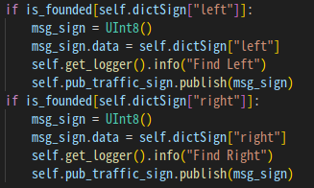
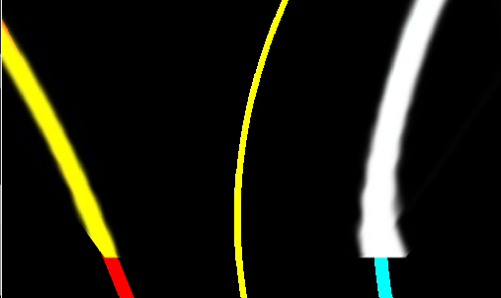

ㅋ
02
K-Digital Training
프로젝트 수행 경과 : 표지판 인식(YOLO 모델 사용)
표지판 인식 - 좌/우회전 표지판
회전 표지판 감지 시 detect_lane에 토픽 발신
make_lane함수에서 lane state를 판별하는 조건 추가
detect_intersection_sign
좌회전
detect_lane
⇒ lane state = 3(우회전)
우회전
⇒ lane state = 1(좌회전)

Slide 9
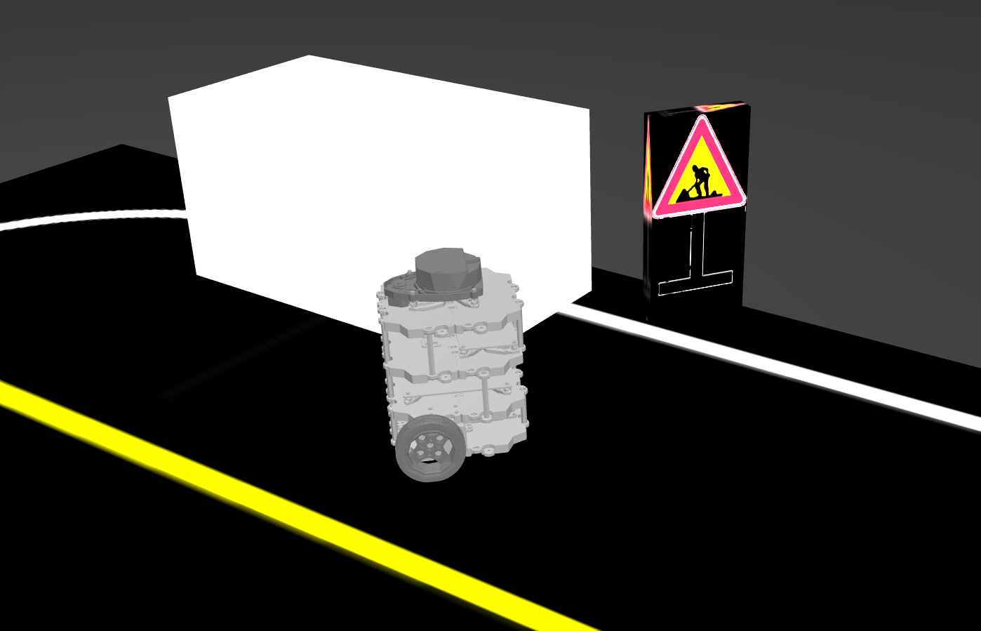
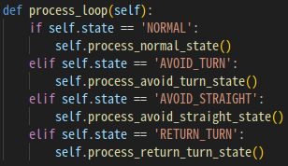
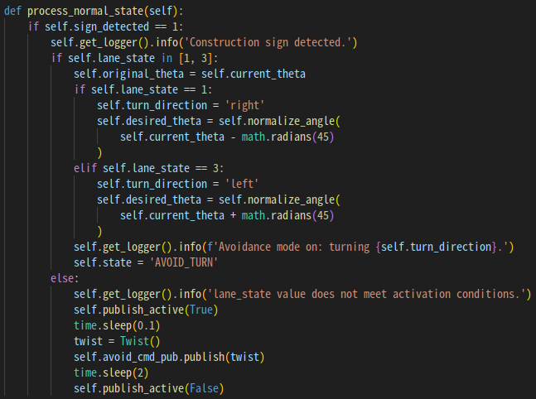
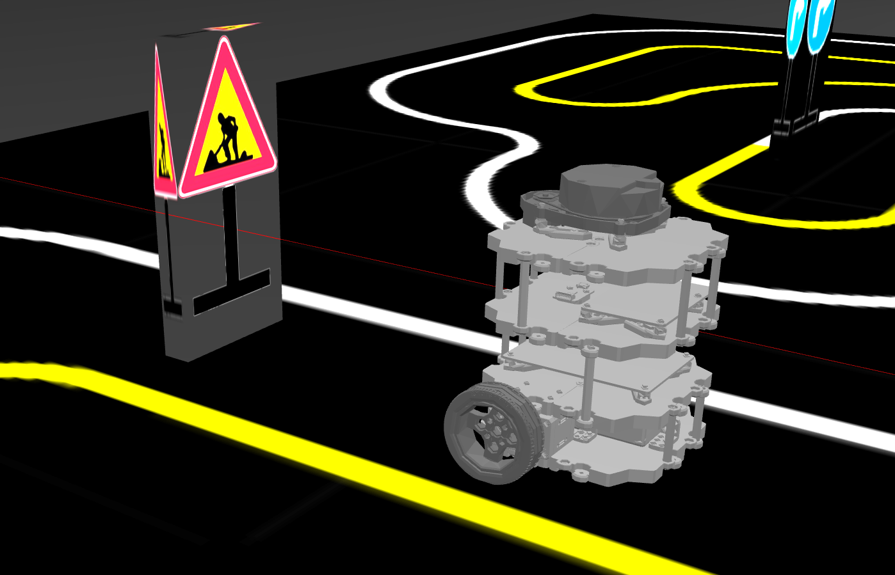
ㅋ
02
K-Digital Training
프로젝트 수행 경과 : 표지판 인식(YOLO 모델 사용)
표지판 인식 - 공사 표지판
노드 생성 시 타이머 콜백으로 process_roop 실행
2차선일 경우 45도 꺾어 진행 후
허프 변환을 통해 차선을 감지해 차선 변경 후 종료
차선이 하나라면 표지판 감지 동안 계속 정지

Slide 10
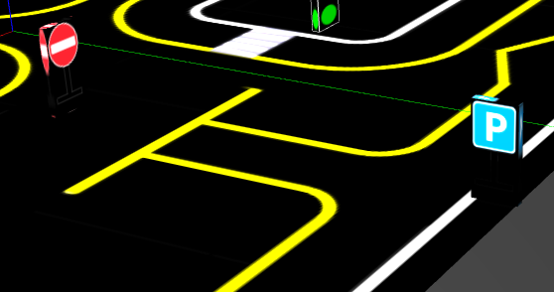
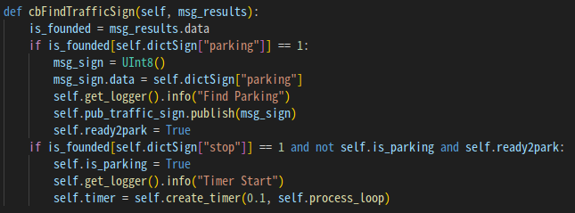
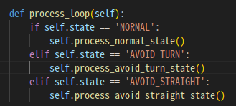
ㅋ
02
K-Digital Training
프로젝트 수행 경과 : 표지판 인식(YOLO 모델 사용)
표지판 인식 - 주차 표지판
주차 표지판 감지 시 좌회전 동작 수행
정지 표지판 감지 시 허프 변환을 통해 정지 후 회전 동작 수행
detect_parking_sign

Slide 11

ㅋ
02
K-Digital Training
프로젝트 수행 경과 : 표지판 인식(YOLO 모델 사용)
표지판 인식 - 주차 표지판 : 추후 개선점
회전동작 직후 centerx를 정확하게 얻지 못해 주차 동작 움직임이 불안정
왼쪽의 노란색 lane을 정확하게 포착하도록 개선 필요

Slide 12
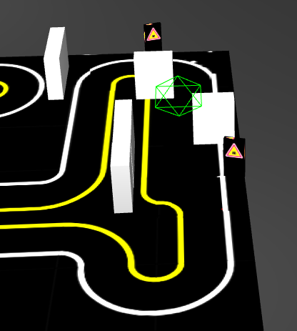
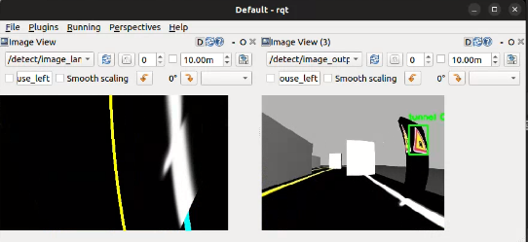
02
K-Digital Training
프로젝트 수행 경과: 터널
1.기능
터널 표지판 인식 (입구)
감속 주행
터널 내부의 장애물 회피
터널 표지판 인식 (출구)
기본 속도로 복귀

Slide 13
02
K-Digital Training
프로젝트 수행 경과: 터널
2.문제점
공사 표지판 & 터널 표지판 오인식
표지판 여러번 반복 감지 ( 입구/출구 표지판 구분 문제)
위치 기반(odom) 보정의 한계 (표지판 감지 무의미)

Slide 14
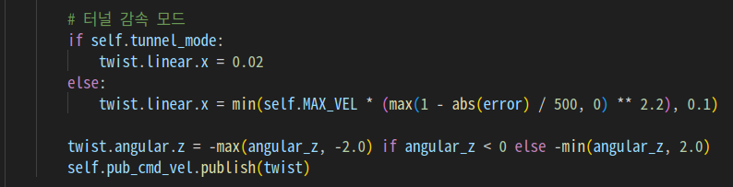
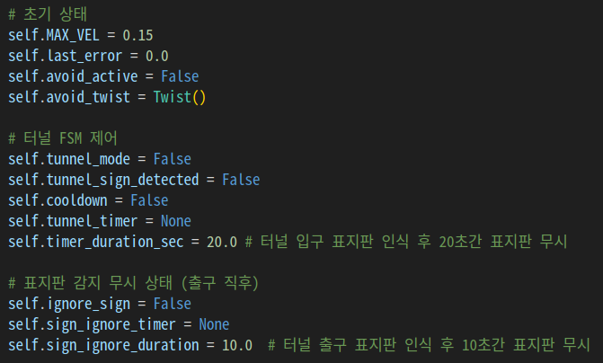
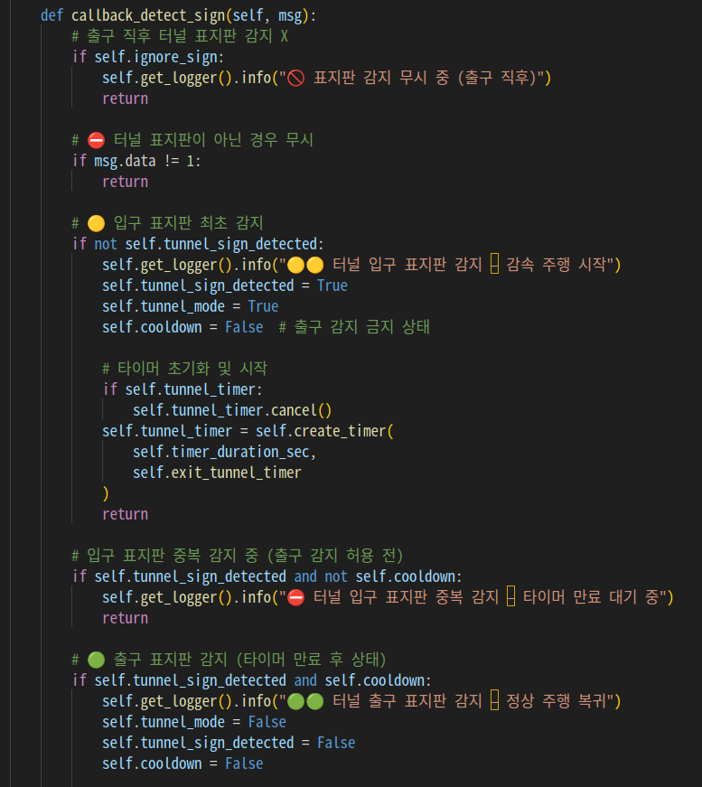
02
K-Digital Training
프로젝트 수행 경과: 터널
3.해결방안
타이머 기반 제어 도입
입구 표지판 감지 시, cooldown = False
(감속 유지 +20초 타이머)
타이머 만료 시, cooldown = True
(그 이후에 감지되는 터널 표지판을 출구로 인식)

Slide 15
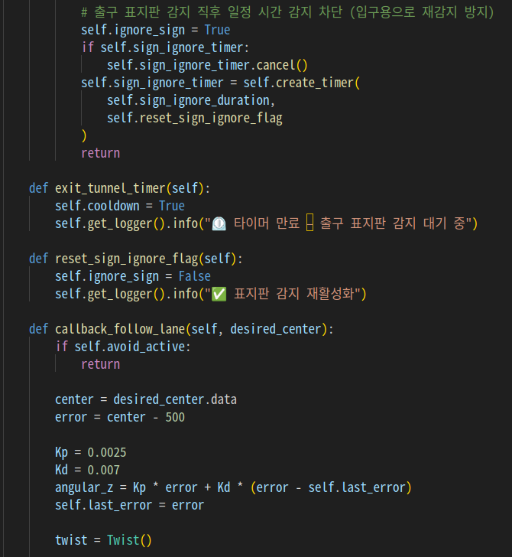
02
K-Digital Training
프로젝트 수행 경과: 터널
3.해결방안
타이머 기반 제어 도입
출구 표지판 감지 시, ignore_sign = True
10초 뒤, False로 리셋 (표지판 감지 재활성화)

Slide 16
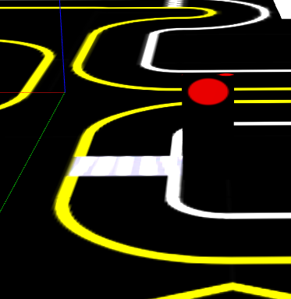
02
K-Digital Training
프로젝트 수행 경과: 신호등
1.기능
신호등 색 감지
빨간불일 때 횡단보도 감지
횡단보도 감지 시 정지

Slide 17
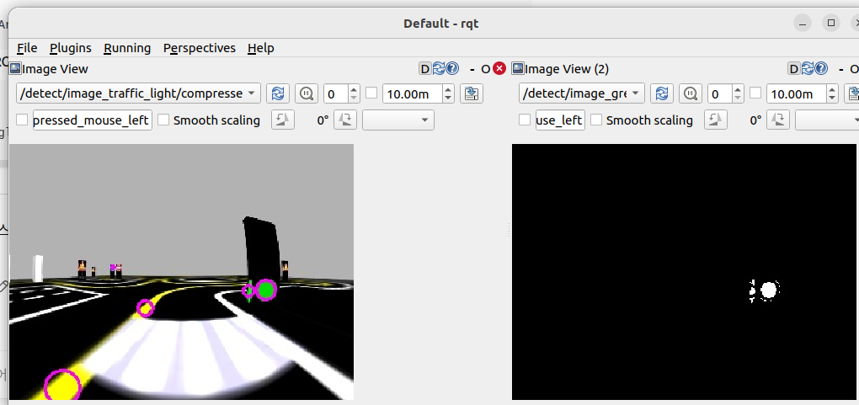

02
K-Digital Training
프로젝트 수행 경과: 신호등
2. 문제점
Blob으로 감지는 되나 마스킹 되지 않음
바닥 인식 제대로 못함

Slide 18
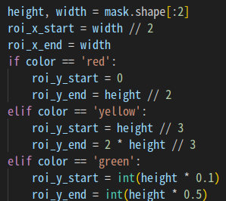
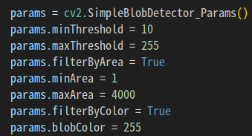
02
K-Digital Training
프로젝트 수행 경과: 신호등
3. 해결방안
마스크 이미지 감지 영역 설정
Blob 감지 범위, 인정 픽셀, 색상 설정

Slide 19
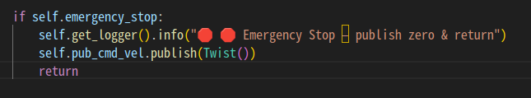
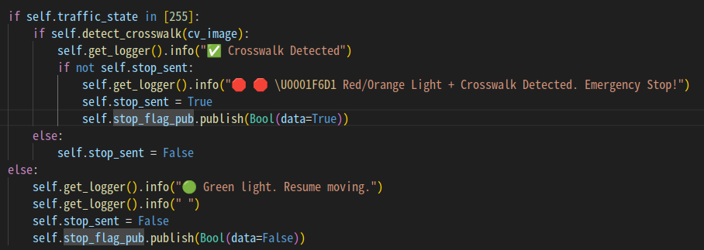
02
K-Digital Training
프로젝트 수행 경과: 신호등
3. 해결방안
빨간불 + 횡단보도 감지 시 emergency_stop 에 True 발행
빨간불이 아닌 경우 False 발행

Slide 20

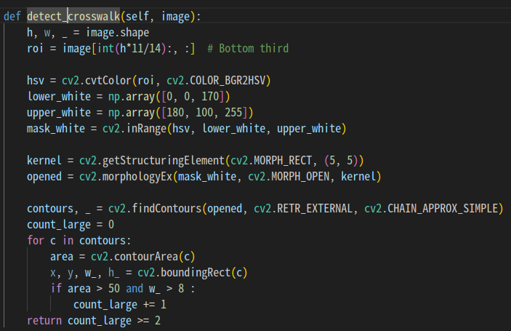
02
K-Digital Training
프로젝트 수행 경과: 신호등
3. 해결방안
감지되는 색 없을 시 초록색으로 간주
밝고 채도가 낮은 색을 흰색이라 인지
윤곽선 넓이와 가로로 길이로 블럭 판별 후 2개 이상일 시 횡단보도로 인정

Slide 21
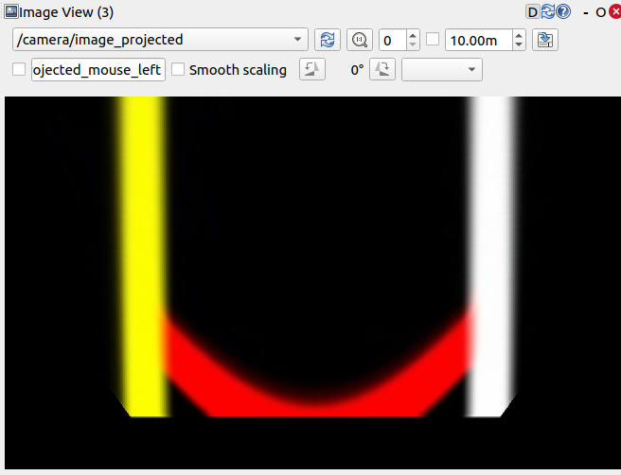
02
K-Digital Training
프로젝트 수행 경과: 신호등
4.개선점
마스킹 값 세부 조정을 통한 정확한 인식
하단 카메라를 사용하여 횡단보도 인식

Slide 22

03
K-Digital Training
구간별 영상
우측 표지판에 따른 교차로 구동
차선 변경 (공사표지판 이용) + 주차

Slide 23
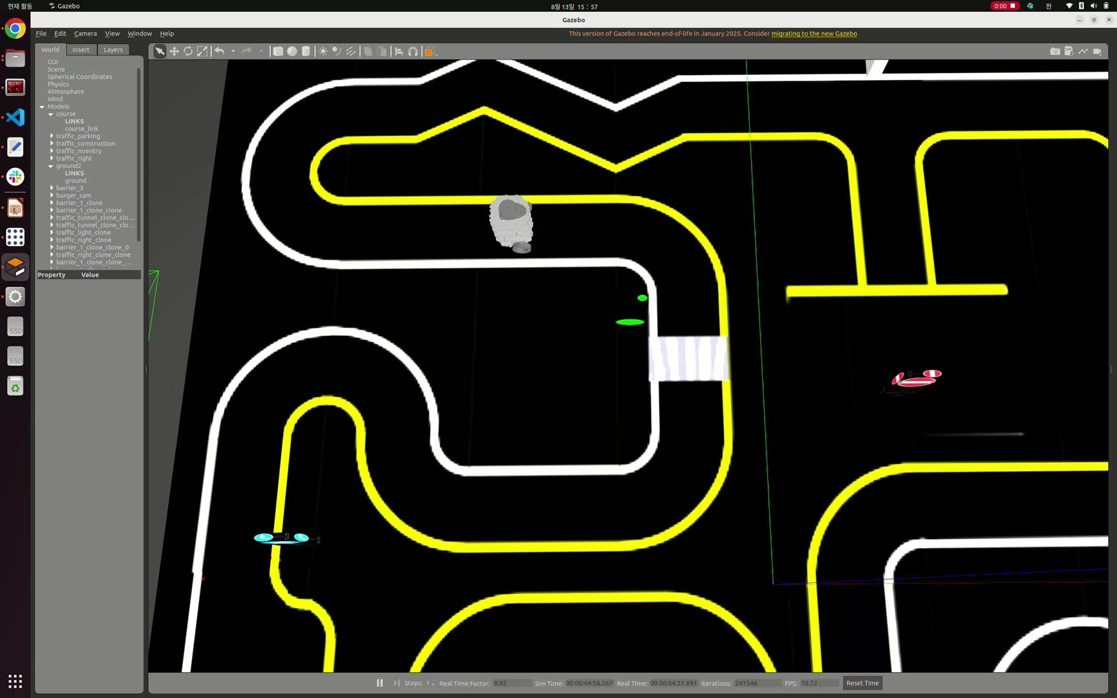
03
K-Digital Training
구간별 영상
터널 (감속 + 장애물 회피+정상 속도 복귀)
신호등

